Slide 1
Second Screen
201221080 안도현
201221071 정하영
201221141 이세희

Slide 2
CONTENTS
세컨드 스크린이란?
세컨드 스크린 등장배경
세컨드 스크린 사례
세컨드 스크린 미래

Slide 3
1. 세컨드 스크린 이란?
N Screen
하나의 멀티미디어 컨텐츠를 N개의 기기에서 연속적으로 즐길 수 있는 서비스
Second Screen
TV 와 스마트기기, 특히 TV와 태블릿 PC가 내용적으로 연계되어
TV를 통한 콘텐츠 시청에 태블릿 PC가 보완적인 기능을 담당하는것

Slide 4
2. 세컨드 스크린 등장배경
Nielsen
미국인의 60센트는 TV를 보는 동안 인터넷을 사용 (2010)
네트워크는 이 행동을 TV방송 시청의 보완으로써 투자를 위한 잠재적인 방법을 검토하기 시작
YUME and IPG study
“Smartphones are a persistent companion to video content.”
Lost Remote 블로그 의 Cory Bergman with Nielsen
86퍼센트가 TV를 시청하는 동안 휴대폰을 사용
그 중 24퍼센트는 그들이 시청하고 있는 중인 TV 쇼와
관련된 콘텐츠를 검색

Slide 5
2. 세컨드 스크린 등장배경
 | 태블릿 PC | 스마트폰
매일 이용 | 42 | 40
일주일에 여러 번 이용 | 28 | 24
한달에 한번 이용 | 11 | 14
한달에 한번 이하 이용 | 7 | 10
경험 없음 | 12 | 13
TV시청중 스마트폰 동시 이용 경험 (단위 : %)
자료 : Nielsen (2011. 10.13)

Slide 6

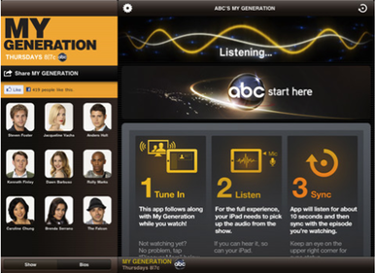
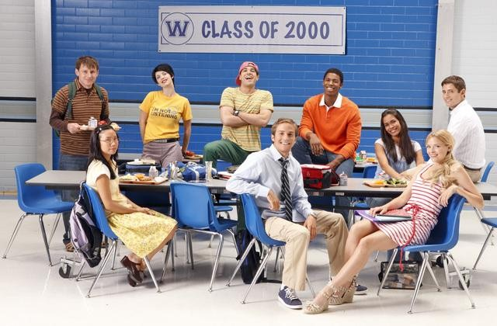
My Generation (2010)
2010년에 처음으로 방송과 태블릿이 동기화되는 app인 ABC의 My Generation 이 출시되었다.
사용자가 현재 보고 있는 show를 찾아주고 Ipad에서 interactive content볼 수 있다.
TV를 보고 있으면서도 실시간으로 Ipad를 통해 Show의 정보를 받을 수 있다.

Slide 7
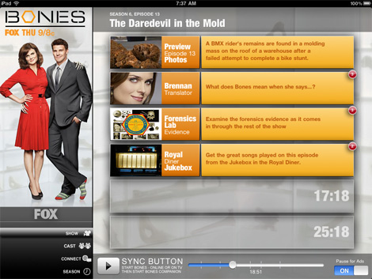
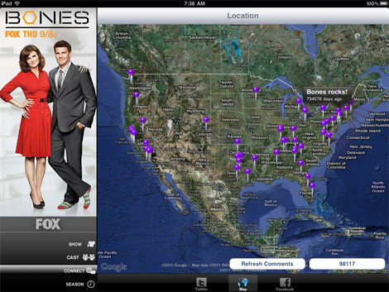
Fox의 Bones (2011.2)
Fox는 라이브로 시청중인 사용자의 Ipad로부터 오디오 신호를 사용하는 Sync 방법을 사용했다.
Sync 버튼을 눌러 사용자의 DVR을
실행시켜 show를 볼 수 있다.
Google map을 이용하거나 Twitter 와 facebook 을 연동한 다른 사용자들과도 comment를 공유할 수 있다

Slide 8
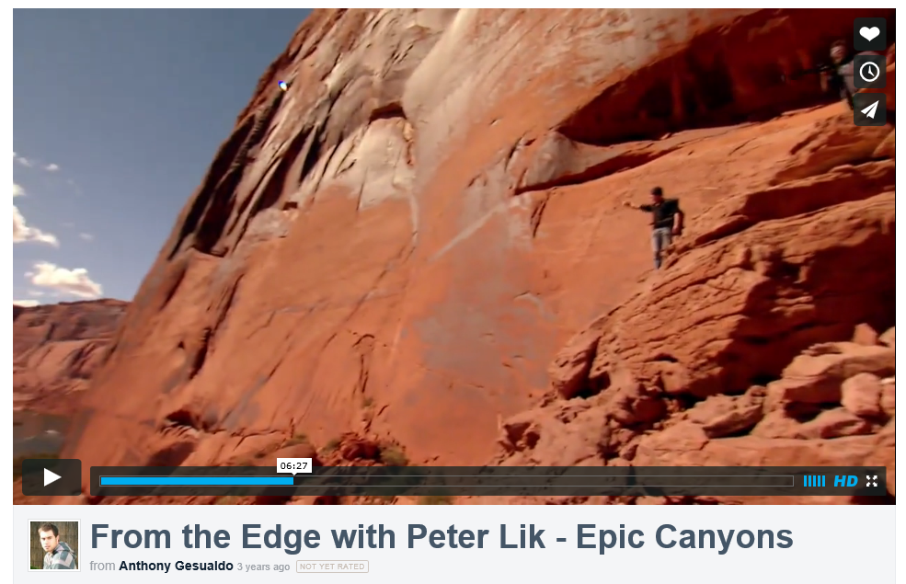
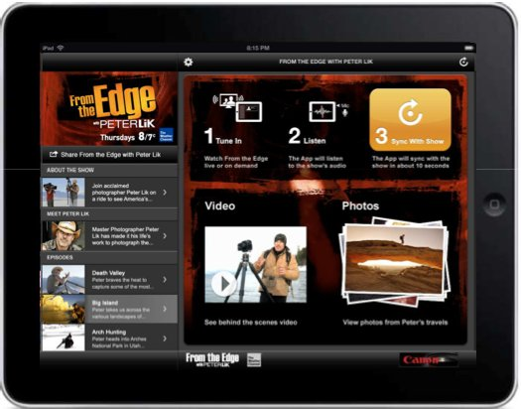


From the Edge with Peter Lik
프로그램과 동기화 되어 투표와 퀴즈를 풀 수 있는 컨텐츠 등을 제공
시리즈에 등장하는 장소에 대한 자세한 내용을 안내
Peter가 포착한 사진을 app 에서 확인가능 (적절한 장면들은 클로즈업이 가능)
Notes:
https://vimeo.com/38963816
이건 걍 저거 프로그램 한편 보여주는 영상인데 너가 보고참고하면될거같앙 이프로가 어떤프로인지

Slide 9
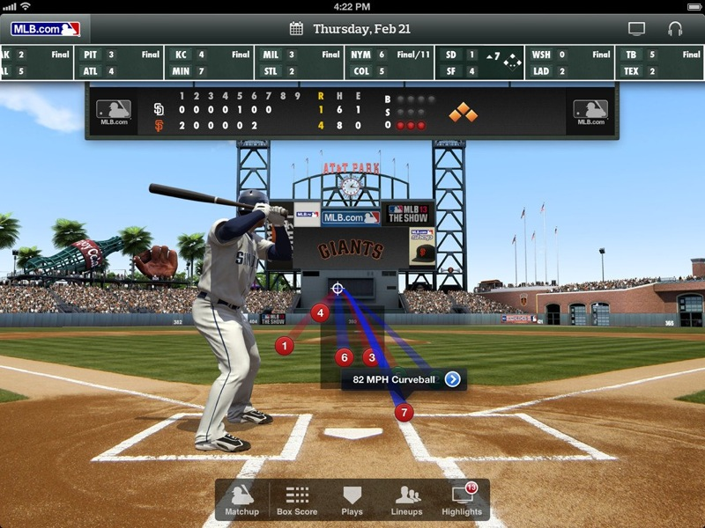
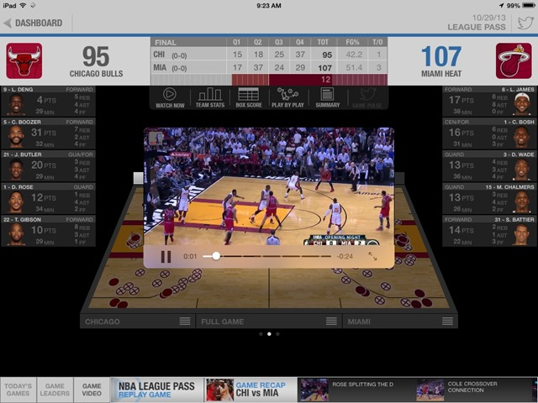
Sport : At Bat & NBA Game Time
스포츠는 더 이상 세컨드스크린 없이는 존재하기 힘들다.
At Bat
실시간으로 상태를 알려주고 player 카드와
하이라이트 영상을 제공해준다.
NBA Game Time
실시간으로 Player들의 정보를 보여주고, 점수 percentage와 시각적으로 득점과 실점을
맵핑하여 보여준다.
Notes:
저거 이제더이상~ 이말 책에나옹거얌

Slide 10
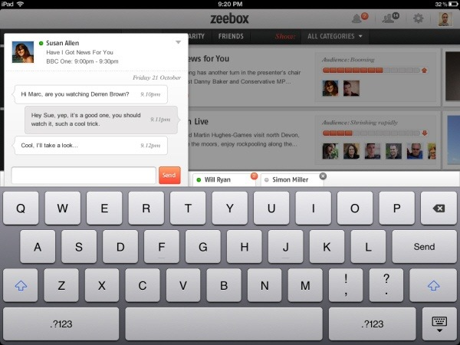
Zee Box
https://youtu.be/6bxMV-pUOos
페이스북 기반으로 친구들 정보와 현재 무엇을 보고 있는지 실시간 채팅기능 제공.
소통 방식은 트위터를 기반으로 하고 있다. 해시태그를 통해 관련 글을 수집하고
TV프로그램 관련 정보를 볼 수 있으며, 음악/영화 같은 자료들 바로 다운 가능

Slide 11

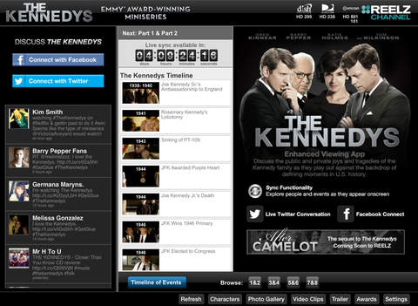
The Kennedys
이 프로그램의 app은 시청자가 대화에 참여할 수 있도록 해주었다. 시청자들은 다른 시청자들과 상호작용하고 토론을 할 수 도 있다.
Tweet box는 #TheKennedys 라는 hash 태그를 가진 글들을 모아서 보여준다.
첫 번째 패널에서는 social feed를 보여주고 중간 패널에서는 썸네일 이미지와 함께 날짜와
짧은 요약글을 함께 보여준다.

Slide 12
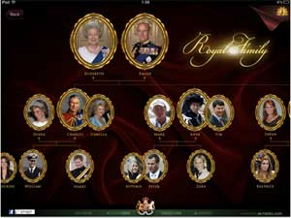
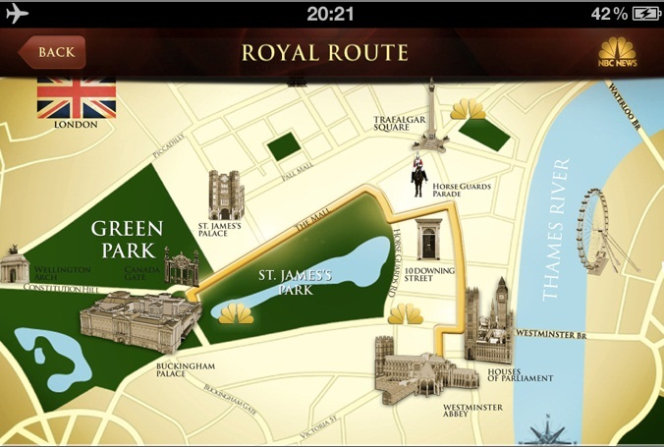
NBC’s Royal Wedding
NBC 의 Royql Wedding 프로그램의 ipad app은 royql family 의 계보와 wedding 장소의 지도와 함께 그 주변의 볼거리까지 정리해서 한 눈에 보여준다.
Notes:
https://www.youtube.com/watch?v=ZJSYJOuIacg
이건 구냥 프로그램 영상

Slide 13

Into Now
https://youtu.be/-O5CmgrutH0
인투나우는 실시간 TV 인덱싱을 통해 시청자와 프로그램 콘텐츠 제공자 그리고 광고주들의 관계를 가능케 한다.
Sound Print 기술 사용.
서비스 적인 측면에서는 시청자가 보고있는 프로그램의 정보를 줄수도 있고 비즈니스 측면에서는
세컨드 스크린을 통해 개인화된 타게팅 광고도 가능하게 함.

Slide 14
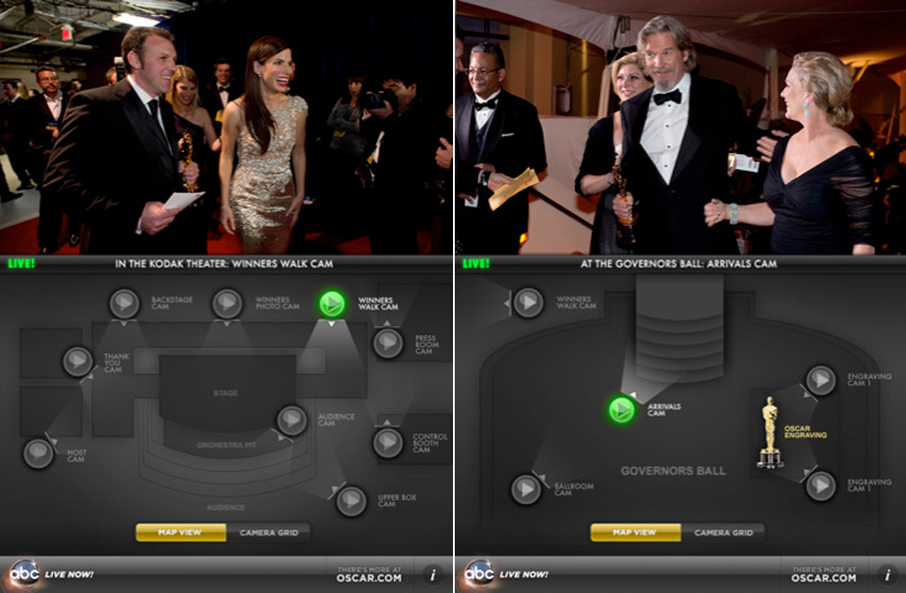
2011 Oscars Backstage Pass app
사용자는 TV를 보면서 이 app을 통해 9개의 카메라로 부터 전송되는 영상을 선택하여 볼 수 있다.
“Play” 버튼을 누르면 선택된 카메라로 부터 영상이 실행되었으며,
카메라는 Backstage cam, press room cam, control booth cam 등이 있다.
Notes:
https://www.youtube.com/watch?v=ZJSYJOuIacg
이건 구냥 프로그램 영상

Slide 15
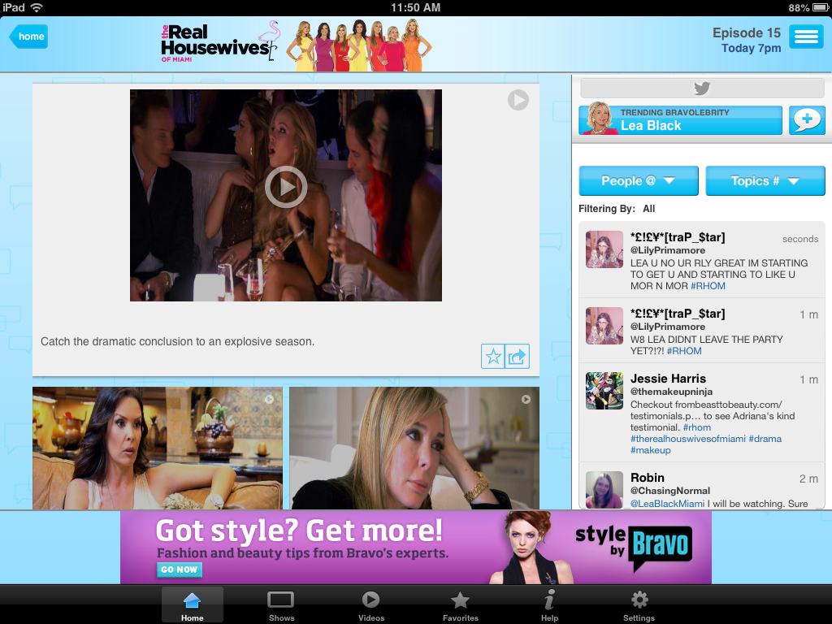
Bravo Now
이 app에서는 Bravo의 TV 프로그램 정보를 제공하고 사용자가 상호작용하고 의견을 공유할 수 있도록 한다.
“talk bubble”
현재 에피소드와 관련한 content들이 제시된다.
비디오 클립과 사진, 투표 등도 함께 제시된다.
social stream
Bravolebrities (show 중에 live tweet을 남기는 사람) 들의 content 들이 포스팅 된다.

Slide 16
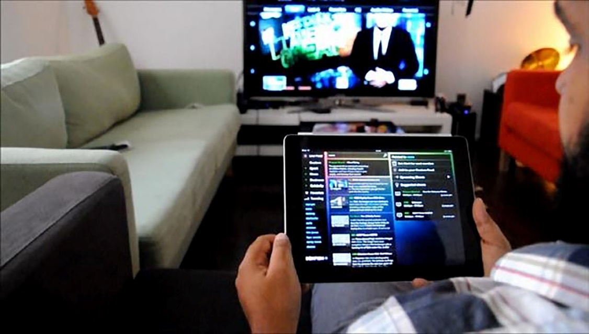
Second Screen의 Back Channel 통합
Tv show를 보면서 친구와 대화하기 위해 facebook 과 twitter를 사용하지 않고
second scree을 통해 twitter 유저와 facebook 유저 모두와 간편하게 대화할 수 있다.

Slide 17
4. 세컨드 스크린 미래
소셜 TV 기능에 머무르지 않고 프로그램과 관련된 다양한 정보 및 참여기능을 세컨드 스크린에 탑재함으로써 전체 TV 에코시스템에 영향
세컨드 스크린 혹은 소셜 TV 등에 집중하는 현상으로 인해 TV에 대한 집중도가 떨어져 광고효과가 저하
세컨드 스크린을 통해 시청자의 시청습관, 더 나아가 라이프스타일을 고려한 맞춤형 광고를 세컨드 스크린 ASMD 콘텐츠에 실어 광고효과 극대화

Slide 18
4. 세컨드 스크린 미래
시청하는 프로그램마다 관련된 앱을 다운받아 실행해야 하는 번거로움이 생기며 모든 프로그램에 맞는 싱글 앱을 개발해야함
각 장르별 콘텐츠에 맞는 유틸리티를 살리면서도 여러 장르에 걸쳐 구동이 가능한 표준화된 앱의 개발이 중요
앞으로 시청자가 수동적으로 받아들여야하는 콘텐츠는 내리막길을 걷게 될 것
아이패드, 스마트 폰 등 ‘세컨드 스크린’ 디바이스로 영화를 보면서 게임도 동시에 할 수 있는 공격적인 콘텐츠를 만들어야 살아남음

Slide 19
감사합니다.

